Slide 1

Решение по подбору локаций
для размещения рекламы. Кейс Media Wise
Команда: DST-OFF
5-6 июля 2024

Slide 2
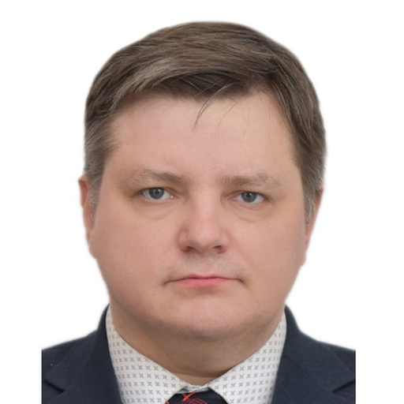
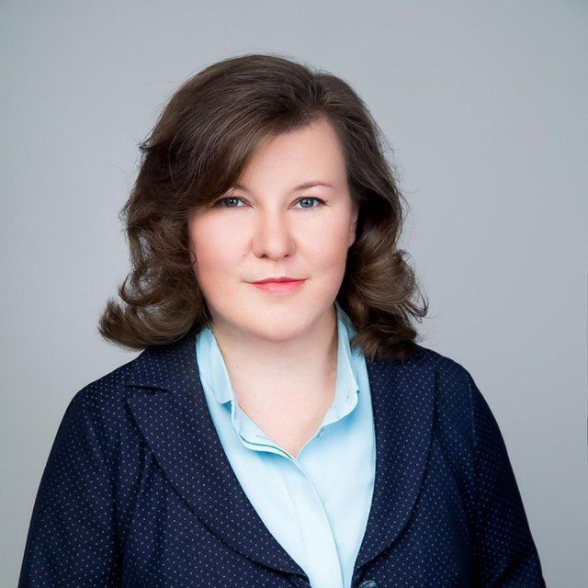
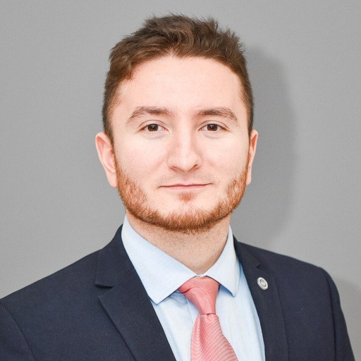
Состав команды DST-OFF
НИКОЛАЙ ГАНИБАЕВ
Капитан команды
Telegram: nganibaev
Email: ganibaev@gmail.com
Тел. +7 903 851 5919
Python;
Финансовое планирование;
Методы моделирования процессов и программные средства для построения моделей;
Основы программирования: типы и структуры данных;
SQL;
Архитектура приложений и базы данных.
Ганибаева Любовь
Marketing, Project Management
Telegram: @Lamoure77 Email: ganibaeva@mail.ru Тел. +7 903 651 6617
• Python; • Финансовое планирование; • Методы моделирования процессов и программные средства для построения моделей; • Маркетинг и дизайн • Project Management
ВАСИФ ФАРАДЖОВ
Data Science, Marketing
Telegram: valhal
Email: vasif.faradzhov@yandex.ru
Тел. +7 906 062 9089
Python;
Маркетинг и дизайн
Project Management;
Теория машинного обучения.
Notes:
DST-OFF - это название нашей учебной группы.

Slide 3
Задача
разработать модель, предсказывающую величину охвата по входным параметрам аудитории и точек, а также решение, которое на основе параметров подбирает лучший набор точек по охвату.
на основе имеющихся пар аудитория-точки необходимо построить модель, которая будет прогнозировать охват наружной рекламы. На основе построенной модели необходимо построить систему предсказания наилучшего набора точек с точки зрения охвата при заданных ограничениях на аудиторию и количество точек.

Slide 4
Использованные материалы
Файл train_data.json - датасет из наблюдений со следующими полями:
1.1. hash - идентификатор наблюдения;
1.2. targetAudience - параметры аудитории, а именно возраст, пол и доход (доход является комбинацией букв a, b, c, каждая из которых входит не более одного раза);
1.3. points - конкретный набор географических положений наружной рекламы и ее направления;
1.4. value - значение охвата аудитории

Slide 5
Тизер
Модель строим для выявления зависимости результата от количества стендов в каждом кластере с учетом доп. информации (преимущественный азимут, близость ТЦ, дорог, развязок, пробок).
Уникальность нашего решения в том, что используется умная кластеризация и можно бесшовно подключить дополнительные источники информации openstreetmap, пробки, ДТП и др. Информация в наличии уже есть.
Стек демо-решения веб-приложение – streamlit, python, geopandas, sk learnSGBoost.
Решалось две задачи.
Первая - с помощью методов машинного обучения предсказать максимально точный результат охвата аудитории.
Вторая - предложить инструмент для выбора лучшего размещения стендов в виде веб-приложения

Slide 6
Документация с кодом
https://github.com/nigani/skfo -- ссылка на репозиторий
https://github.com/nigani/skfo/blob/main/main.ipynb -- ссылка на код

Slide 7
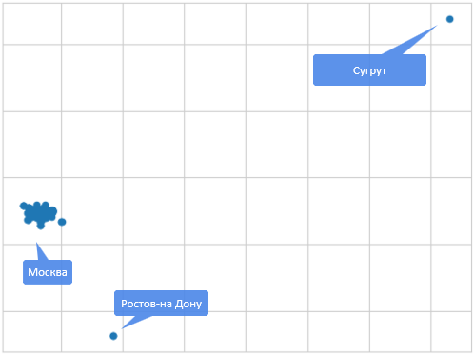
По итогам анализа тренировочного сета оставляем только Москву

Slide 8
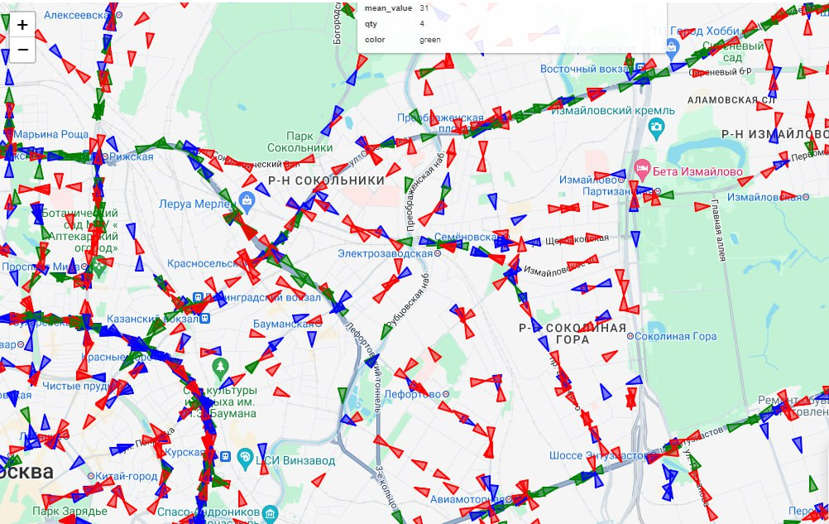
Решение на карте
Notes:
Даны точки и направления рекламных поверхностей, для каждой нарисован условный сектор охвата - 30 градусов на 200 метров от точки размещения.

Slide 9
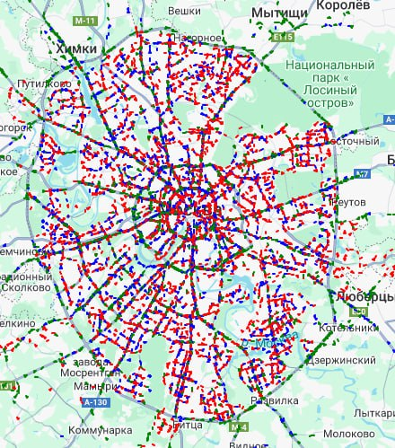
Красным показана низкая эффективность (<0.1) Синим - средняя эффективность (0.1-0.3) Зеленым - высокая (>0.3)
Notes:
Даны точки и направления рекламных поверхностей, для каждой нарисован условный сектор охвата - 30 градусов на 200 метров от точки размещения.

Slide 10
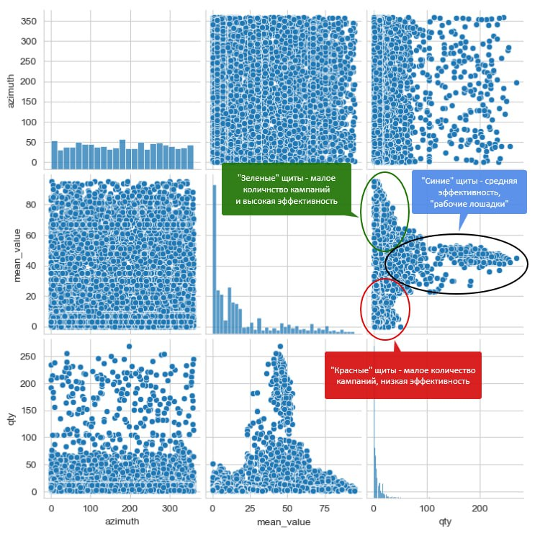
Концептуальное решение
Кластеризуем карту (делим карту на сегменты). Модель строим для выявления зависимости результата от количества стендов в каждом кластере с учетом доп. информации (преимущественный азимут, близость ТЦ, дорог, развязок, пробок)

Slide 11
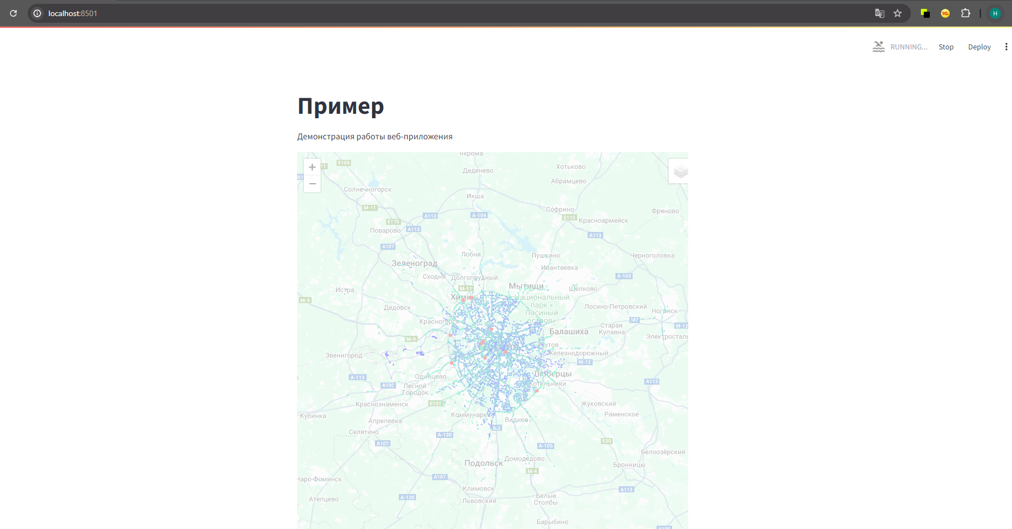

Slide 12
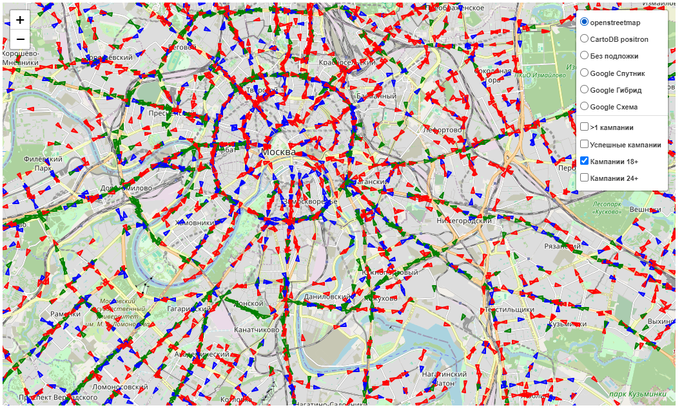
Кампании на 18+

Slide 13
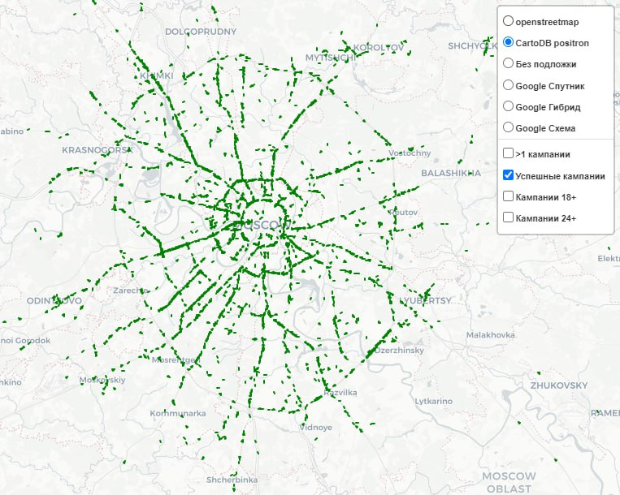
Кампании с высоким охватом

Slide 14
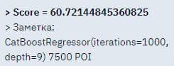
Приемлемая точность прогнозирования

Slide 15
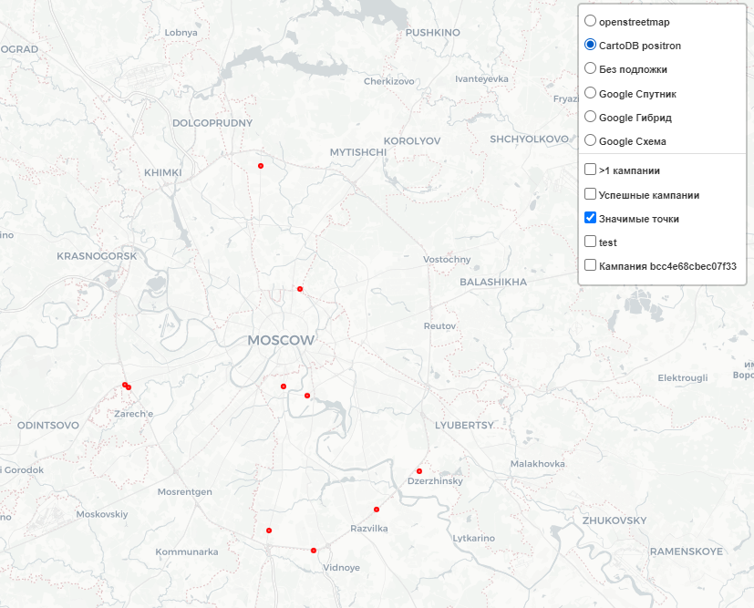
Особо интересные центроиды с высоким вкладом в охват ЦА

Slide 16
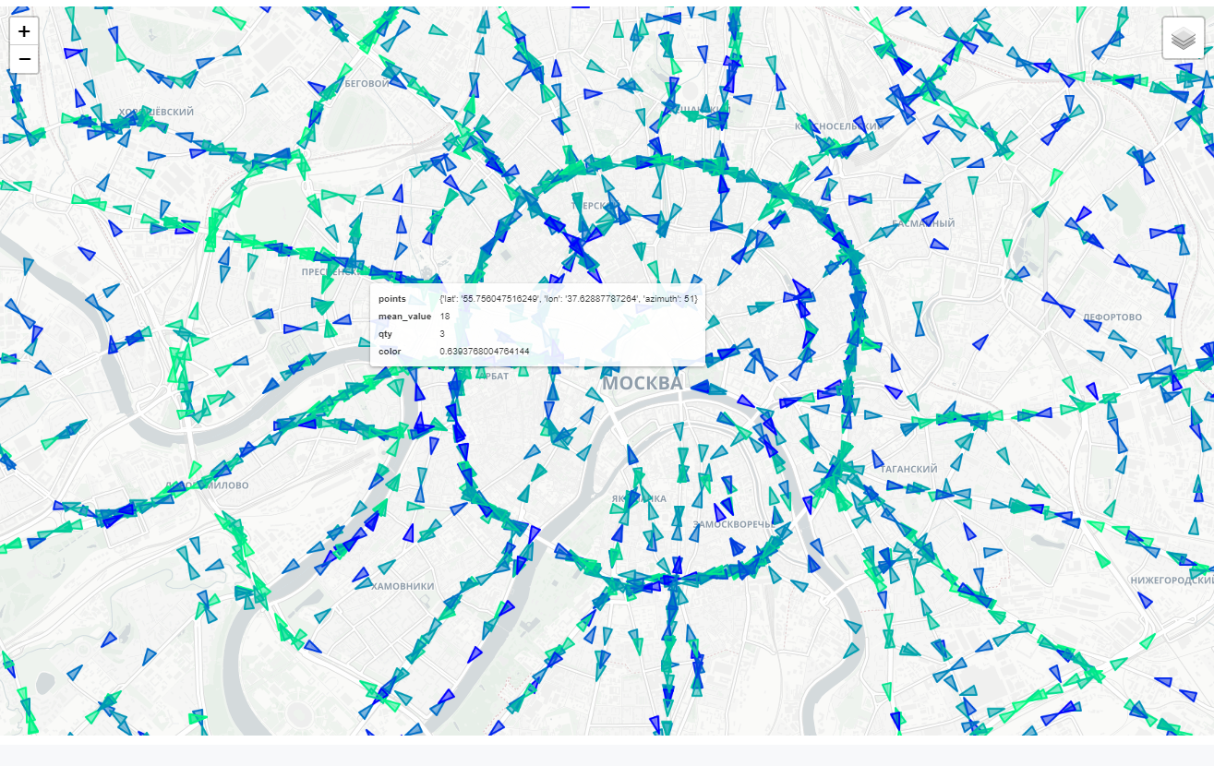
Тепловая карта эффективности охвата аудитории
синий -> зеленый

Slide 17
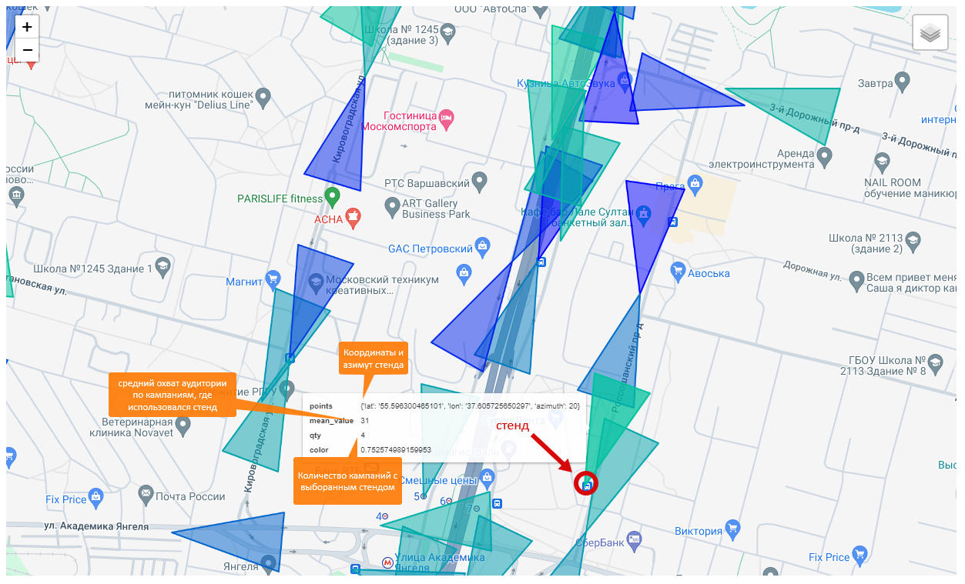

Slide 18
Реализация решения (сроки, стоимость и порядок внедрения)
Первый рабочий прототип для внедрения
Готовый продукт (релиз)
1 100 000 рублей
3 000 000 рублей
4 месяца
8 месяцев
2 месяца
6 месяцев
600 000 рублей
2 200 000 рублей
MVP
Расширенный продукт с множеством сценариев
Командный состав - 3 разработчика

Slide 19
Спасибо за внимание!

